Slide 1

Datanettverk!
oscarhbj@ifi.uio.no

Slide 2
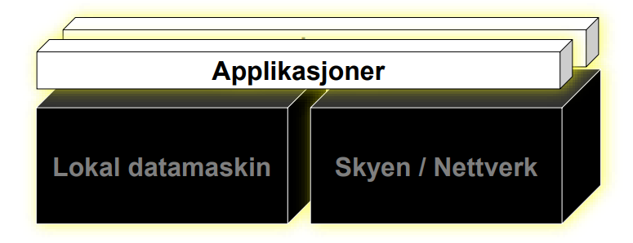
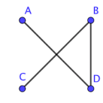
Nettbasert programvare
Hvor ligger det egentlig?
Skyen?
Node?
Notes:
Hver dag møter vi på en eller annen form for nettbasert programvare. Det kan være alt fra navigasjon og timeplan i nettleser til spill og flashgames i nettlesere.
Vi sier ofte at dataen ligger på skyen, men hva er egentlig denne skyen?
Internett er egentlig en stor samling av datamaskiner, et Stort nettverk.
Ofte når vi snakker om nettverk vil begrepet node komme opp, en node er en enhet på nettverket, altså en datamaskin.
På Bildet nederst her vil A,B,C og D være forskjellige noder, mens strekene mellom er hvor dataen kan gå.

Slide 3
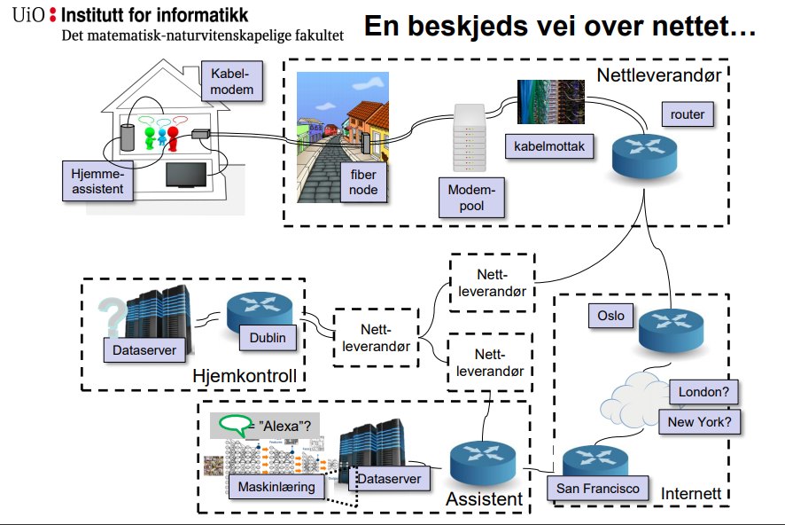
Notes:
Dette er en slide jeg tok fra forrige ukes presentasjoner. Den viser flere ledninger mellom forskjellige datamaskiner som til sammen skaper et nettverk.
Eksempelet her er google home eller Alexa som er en digital assistent.

Slide 4
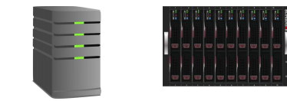


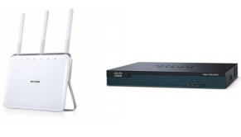
Nettverk, Hva er komponentene?
Tjenere
Klienter
Switcher
Routere
Notes:
Tjenere:
Tjener er enten en datamaskin eller et program. En tjenermaskin tilbyr nettverkstjenester (som lagring, utskrift, databaser, e-post og nettsider) til klienter i nettverket.
KLIENTER:
Klienter er programvare på din personlige datamaskin (for eksempel Google Chrome™(derav ordet internet client)). Klienter og tjenere jobber sammen (kreativt kalt ”klient/tjener-teknologi”) hvor klienten ber om en tjeneste (oppretter forbindelse), og tjeneren leverer den tjenesten (svarer på forespørselen). Klient/tjener-prinsippet ligger til grunn for Internettteknologi. Å sende og lese mail krever for eksempel en klient på din private maskin, som snakker med et tjenerprogram. Enkelt sagt snakker en klient med en tjener, mens en tjener snakker med flere klienter.
SWITCH:
En switch styrer datatrafikk mellom ulike noder i et nettverk, som PC, tjenere, skriver etc. N˚a kommer det litt info om switcher hvor jeg skriver noen ord i kursiv. Disse ordene er forklart senere i dokumentet. Kanskje klarer jeg til ˚a med ˚a gjøre dem trykkbare? Spennende saker. Her kommer den infoen jeg snakket om: Switchen tar imot informasjon i frames, ikke pakker. Den lagrer hvilken port dataene kom p˚a, og hvilken MAC-adresse de ble sendt fra. Dersom MACadressen ligger i listen over allerede registrerte MAC-adresser, blir dataene sendt kun til den porten denne adressen er lagret p˚a. Ellers blir den sendt videre til alle porter. Breath of the Wild er ikke tilgjengelig p˚a en slik switch:(
Routere
En enhet som videresender datapakker gjennom datanettverk. Person 1: ”Æsj! Jeg har ikke nett as bro” Person 2: ”Har du prøvd ˚a skru routeren av og p˚a bro?”

Slide 5
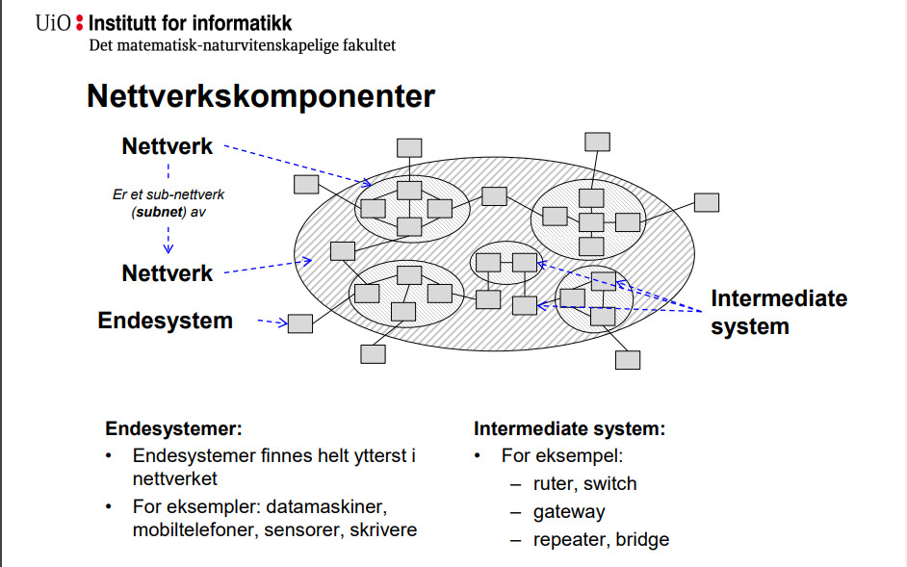
Notes:
Jeg har funnet ut at den peneste måten å illustrere hvordan Nettverkskomponentene jobber sammen er ved å stjele denne sliden fra forelesningene.

Slide 6
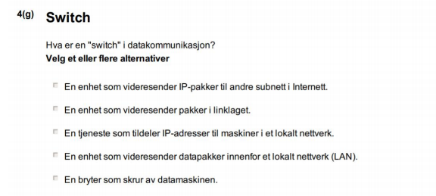
Eksamensoppgave:
Notes:
Riktig svar her er:
2 og 4

Slide 7
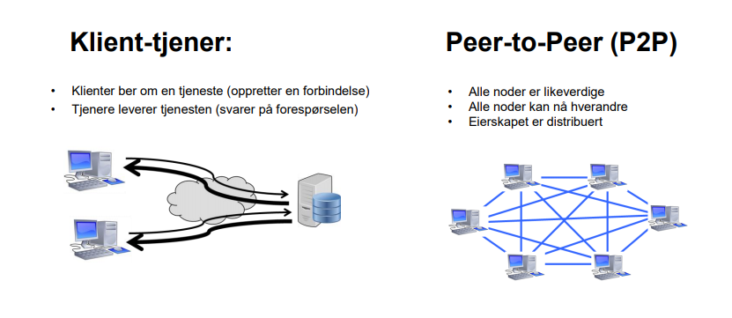
Aksessmodeller for datakommunikasjon
Notes:
Klienttjenester har ofte en sentral server som alle etterspør data fra.
Peer to peer er et desentralisert nettverk hvor alle nodene er likeverdige

Slide 8
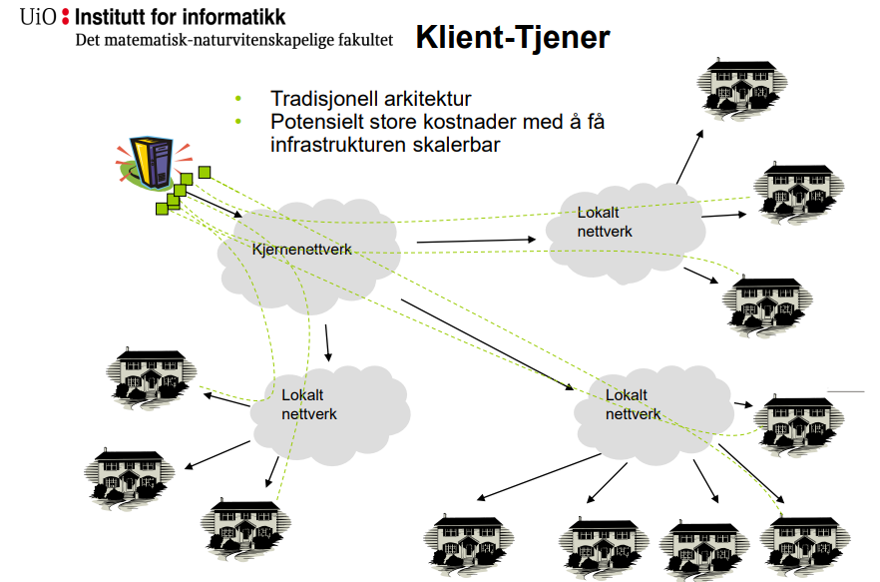

Slide 9
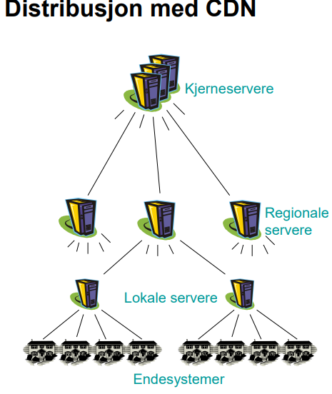
CDN –Content Delivery Network
Hierarkisk struktur
Notes:
Et CDN nettverk er et nettverk som deler dataen i en hierarkisk struktur. Her lagres populært innhold på lokale tjenere som har kontakt med de regionale tjenerene, som igjen har kontakt med en kjernetjener. Denne strukturen er nyttig når båndbredden er begrenset og kan hjelpe med å lett distrubiere populært innhold. Dette kan man f.eks se på fly der mange online sider er veldig trege, mens det finnes noen lokale filmer man kan se uten problemer på flyets nettside.

Slide 10
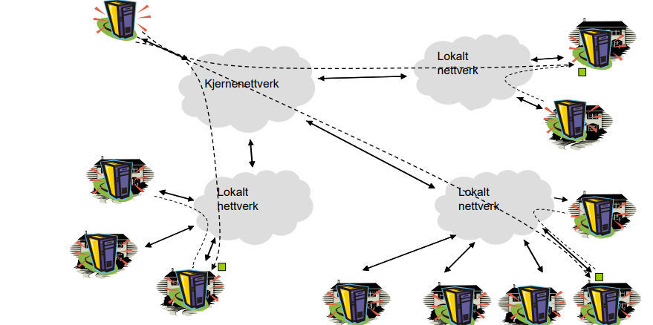
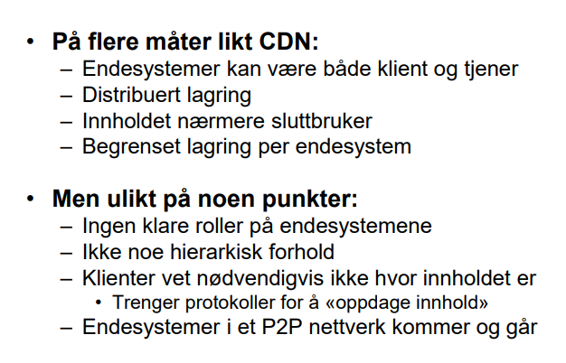
Peer to Peer
Eksempel: torrent
Notes:
Torrent, er en av de mest kjente eksemplene på peer to peer.

Slide 11
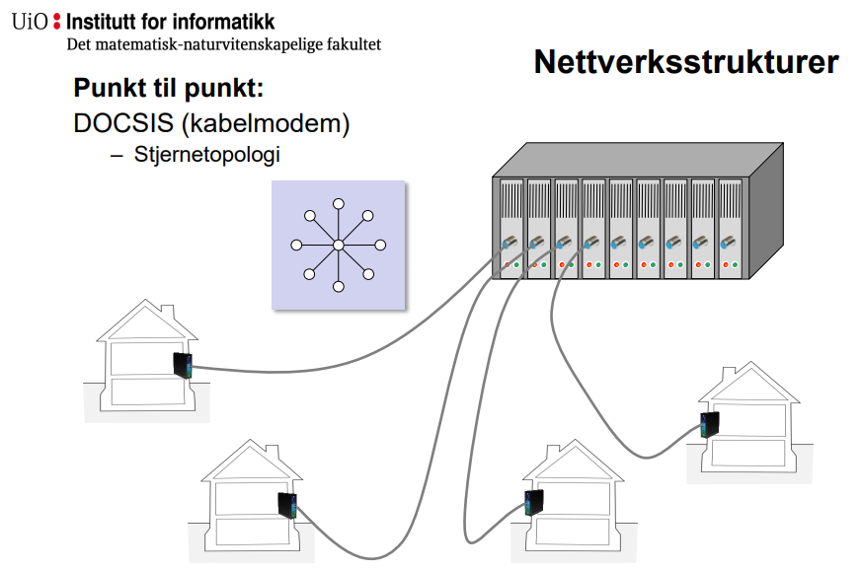
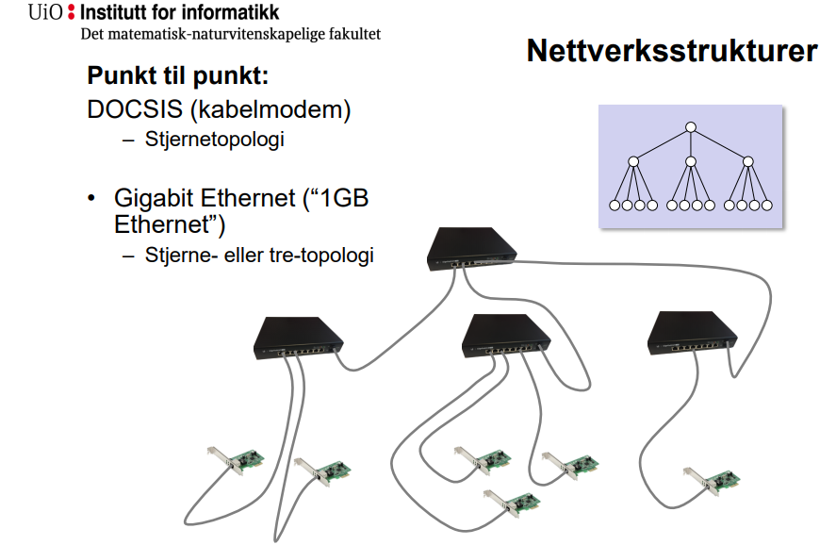
Nettverksstrukturer

Slide 12
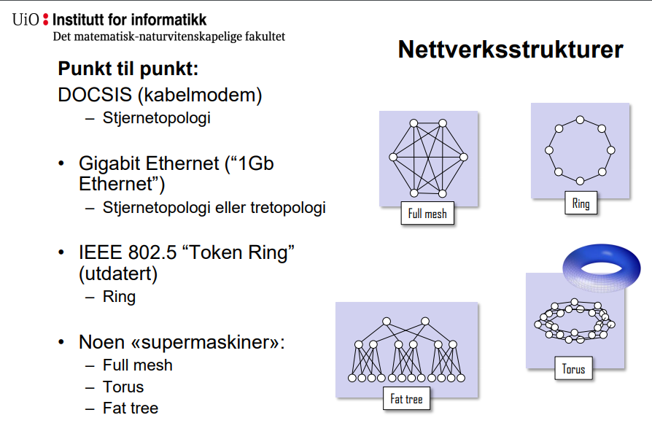

Slide 13
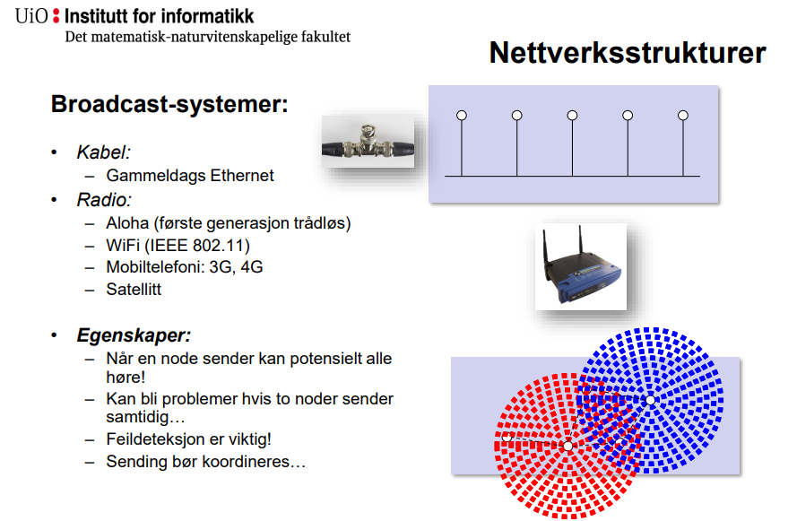

Slide 14
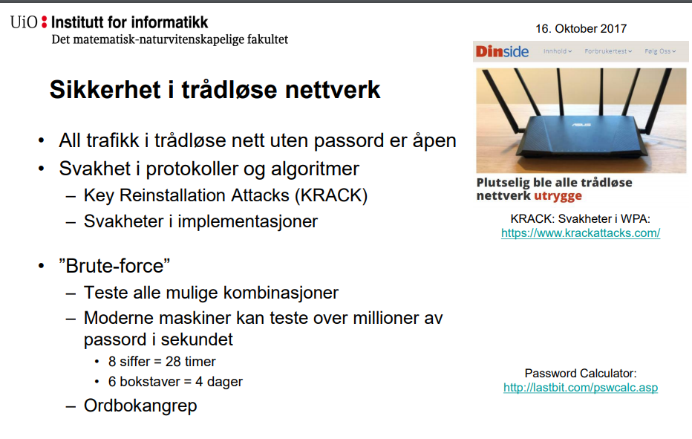
Notes:
Har en kablet nett vil en ikke få de samme problemene med mindre andre intrengere har fysisk tilgang til en port.
Passe på at nettverket ikke når langt utenfor veggene.

Slide 15
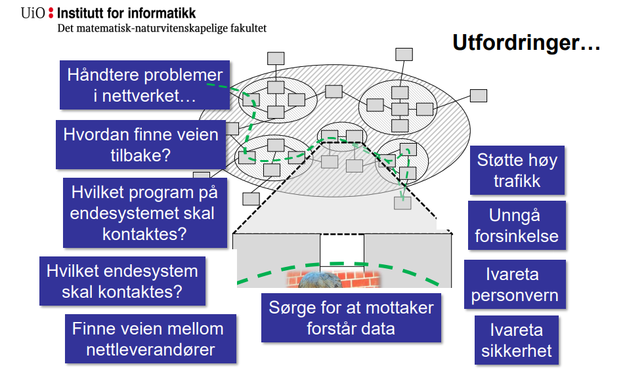

Slide 16
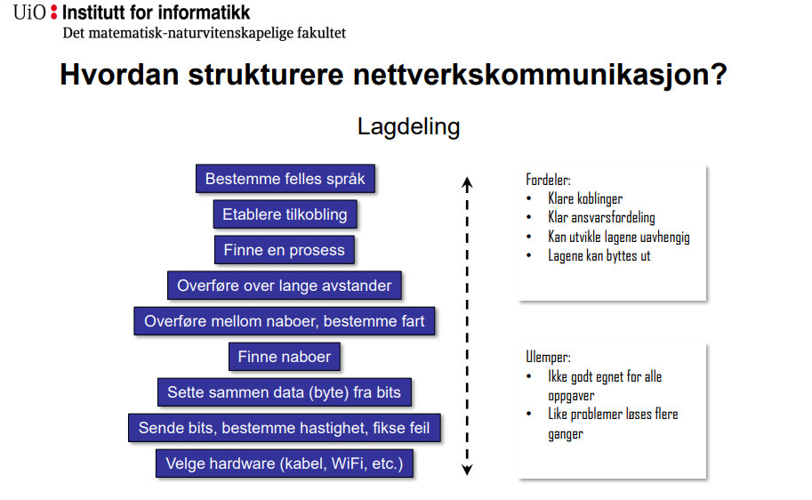
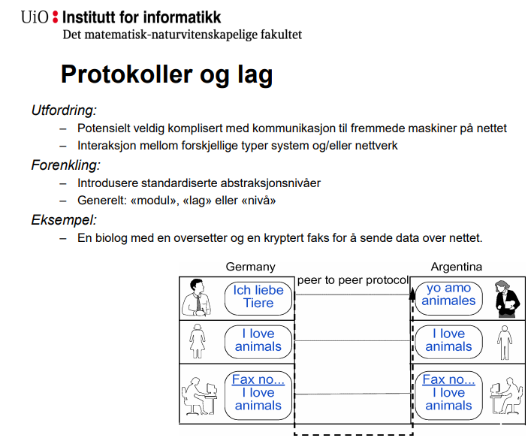
Lagdeling i nettverket

Slide 17
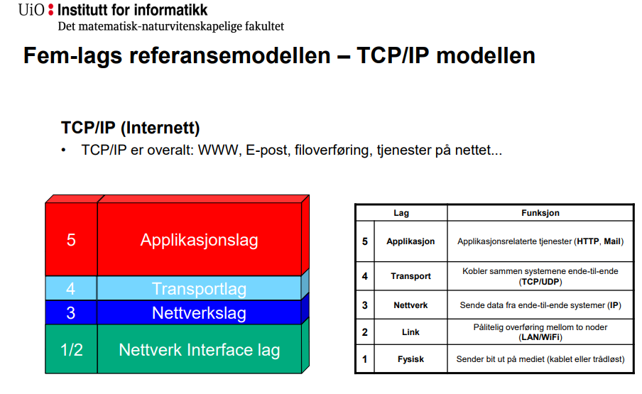
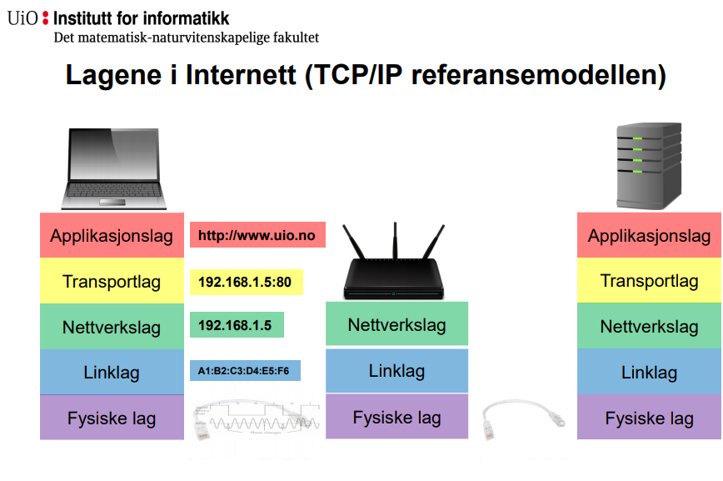

Slide 18
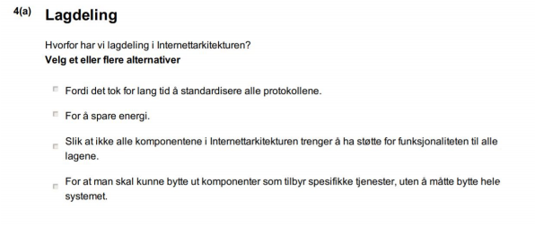

Slide 19
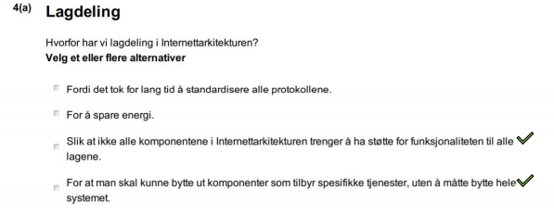

Slide 20
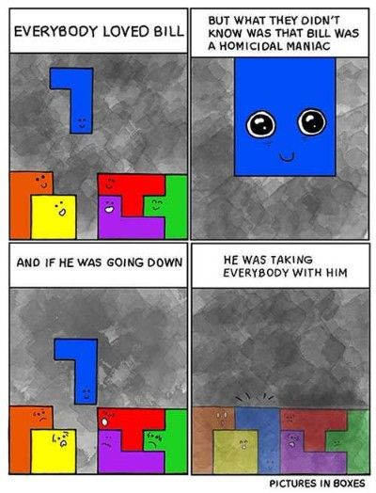
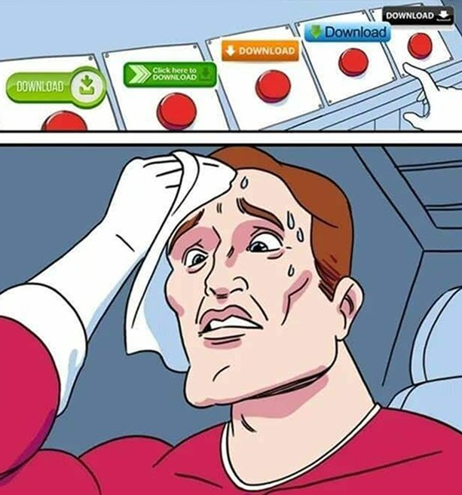
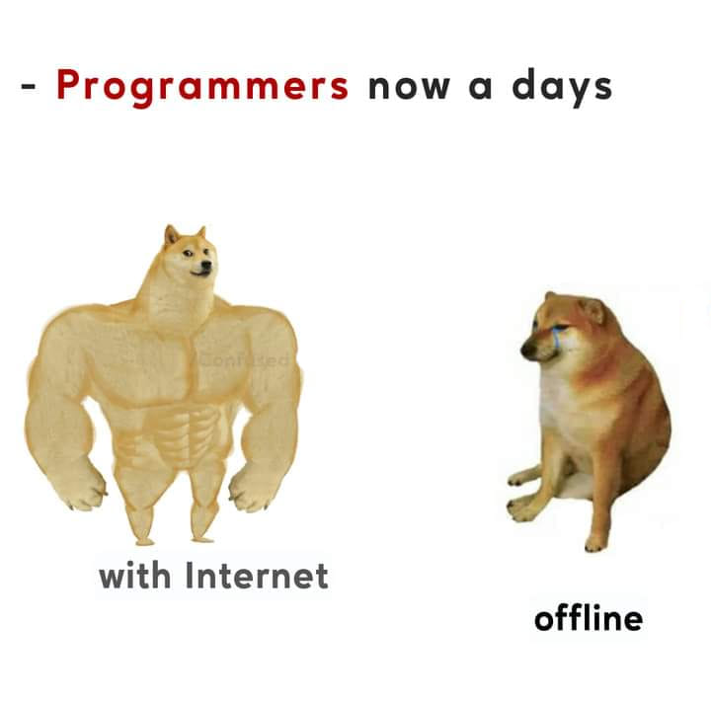
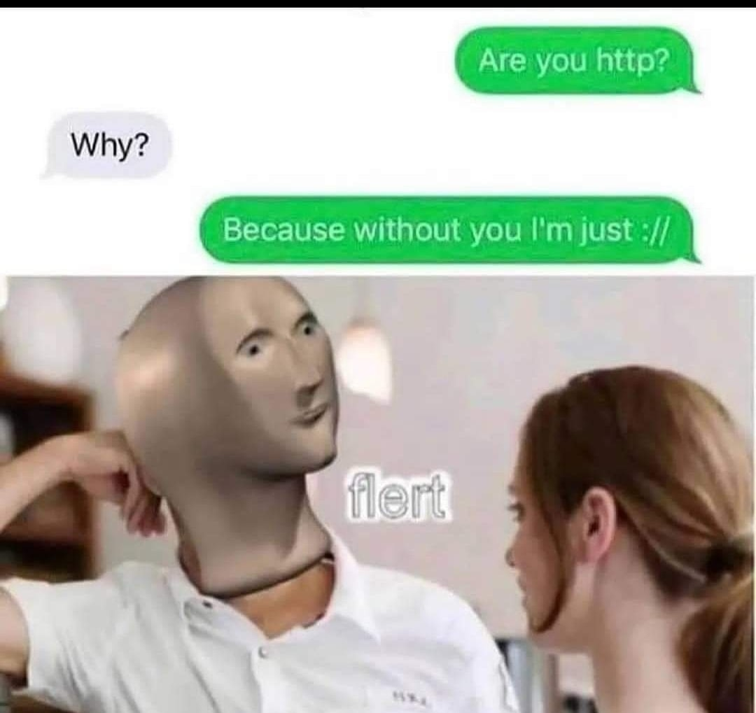
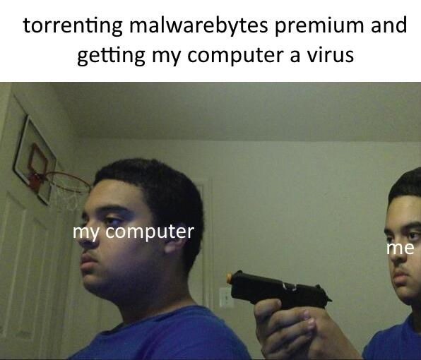
Memes
Oblig frist 15.09.2021 klokka 23:59

